Slide 1


ЛЦТ 2026 · Задача №3
Интеллектуальная
маршрутизация
выездных инженеров
билайн бизнес · Команда 67 индусов под капотом

Slide 2

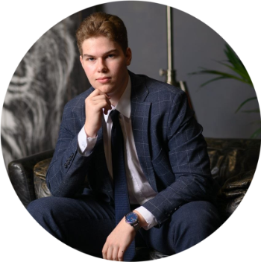
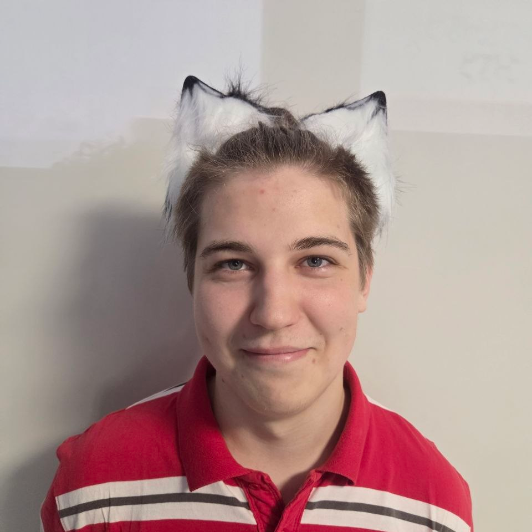
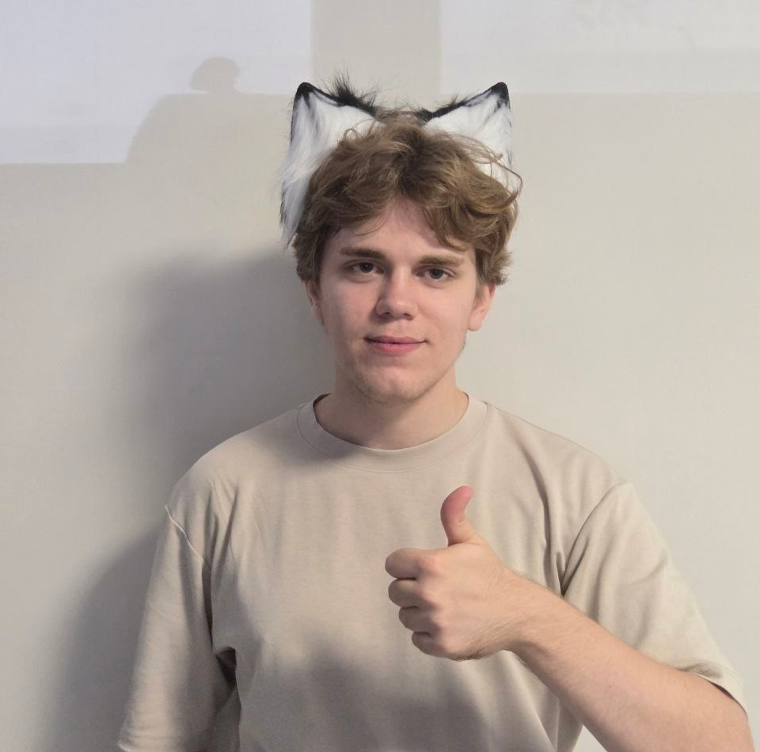
билайн бизнес · ЛЦТ 2026 · Задача №3
Команда
Пронькин Алексей
Капитан · Backend & VRP · @E2hA1ex · +7 913 710 5307 · НГУ ММФ
Алешков Данил
Математическая модель · @beelinedev · +7 228 322 6769 · НГУ ММФ
Рубанов Михаил
Frontend & Дашборд · @MRubanov · +7 988 416 7690 · НГУ ММФ

Slide 3

билайн бизнес · ЛЦТ 2026 · Задача №3
67 индусов
под капотом
Команда: 3 студента 3 курса ММФ НГУ, Новосибирск. Собрались на курсе «Проектная деятельность».
Почему эта задача: участники команды уже занимались задачами оптимизации и составления расписаний в частности.
Сложности: учёт реальной дорожной сети OSM (пешие, вело, авто); моделирование динамического трафика Москвы; строгая формализация VRP-TW-S-C-M.

Slide 4
Проблема
Пробки и граф
Жесткие окна SLA
Внезапные ЧП
Раздутый штат
01
02
03
04
Человек не может просчитать оптимальный путь по дорожному графу и часовым пробкам для 200+ адресов.
Опоздание на 15 минут срывает 2-часовой слот клиента и ведёт к прямому уходу абонента к конкурентам.
При обрыве кабеля или поломке машины диспетчер тратит часы на звонки и теряет управляемость сменой.
Неоптимальные маршруты ведут к перерасходу километража, лишним бригадам и избыточным тратам на ГСМ.

Slide 5




билайн бизнес · ЛЦТ 2026 · Задача №3
Стек решения
Python 3.14
Google OR-Tools
Open street map
2ГИС

Slide 6
билайн бизнес · ЛЦТ 2026 · Задача №3
краткое описание решения
Веб-сервис распределяет заявки между инженерами и строит маршруты с приоритетами: все заявки выполнены, бригад меньше, пробег короче.
уникальность решения
Связка OR-Tools и жадного алгоритма для тёплого старта плюс независимая валидация плана.

Slide 7
билайн бизнес · ЛЦТ 2026 · Задача №3
Мультимодальный парк
подбор транспорта под плотность застройки и дорожную сеть
#1
#2
#3
#4
🚗 Автомобили
Срочные аварии, удаленные точки, багажник на 30 ед. оборудования.
🚌 Транспорт / метро
Выделенные полосы, метро, иммунитет к пробкам в часы пик, рюкзак 18 ед.
🚲 Велосипеды / СИМ
Быстрый доезд в плотных микрорайонах без поиска парковки, рюкзак 14 ед.
🚶 Пешие мастера
Шаговая доступность (до 1.5 км от склада билайн). Базы в Кашире, Ступино, Домодедово.

Slide 8

билайн бизнес · ЛЦТ 2026 · Задача №3
Коротко
о решении
Цель: заявка ≫ бригада ≫ километр (веса 10⁶ / 10³ / 1)
4-Pass жадная эвристика → тёплый старт → OR-Tools Guided Local Search
Расстояния по графам OSM (OSRM, FOSSGIS)
Независимый валидатор: окна, смены, навыки, вместимость
Модель VRP-TW-S-C-M: окна 2 ч, навыки, вместимость, мультимодальный парк.

Slide 9
Архитектура решения
4-Pass
OR-Tools
Валидатор
xAI
01
02
03
04
Очереди: аварии на ТКД → подключения → ремонты → дозаказы. Быстрый допустимый план.
Тёплый старт и Guided Local Search: окна, смена, навыки, вместимость.
Независимый пересчёт всех маршрутов: окна, смены, навыки, вместимость.
Понятное объяснение каждого назначения для диспетчера.

Slide 10
билайн бизнес · ЛЦТ 2026 · Задача №3
Возможности диспетчера
#1
#2
#3
#4
Контроль SLA
Запас до срыва окна: >30, 15–30, <15 мин.
Ручное назначение
Проверка навыков, смены и времени до передачи.
Инциденты
Отмена, поломка, авария: сразу новый план.
Путевой лист
Печатный наряд инженера и xAI-объяснение.

Slide 11
билайн бизнес · ЛЦТ 2026 · Задача №3
Результаты синтетические
округа Восток, Югоцентр, Юго-восток
−26%
бригад
43 → 32
−40%
км на заявку
7.51 → 4.53
205 из 205 заявок выполнено (FIFO: 147)

Slide 12
билайн бизнес · ЛЦТ 2026 · Задача №3
-51% пробега
Модель уменьшила суммарный пробег за день с 1014.9 → 501.4 км, что даёт уменьшение с 5.58 → 2.73 км на заявку.
До −36% штата
Модель уменьшила количество бригад с 35 → 27 (−23%), а в лучшем случае сократила 11 → 7 бригад.
100% выполнение заявок
Модель смогла выполнить все заявки (205 из 205). Базовый алгоритм бросил несколько клиентов без связи. Мы предотвратили отток и защитили выручку компании.

Slide 13
билайн бизнес · ЛЦТ 2026 · Задача №3
Масштабирование на другие округа и типы бригад.
Интеграция с системой приёма заявок в автономном режиме.
Мобильное приложение инженера (электронный путевой лист и чек-лист оборудования).
В дальнейшем
Решение можно интегрировать в округа Восток, Югоцентр, Юго-восток: до −36% бригад и −68% км на заявку.
«

Slide 14

спасибо

Slide 15
67 индусов под капотом
Задача №3 Интеллектуальная маршрутизация выездных инженеров

Slide 16

О НАШЕМ РЕШЕНИИ
Краткое описание решения:
Веб-сервис распределяет заявки между инженерами и строит маршруты, приоритизируя метрики следующим образом: все заявки выполнены, бригад меньше, пробег короче.
О команде
Капитан: Пронькин Алексей Андреевич
Кол-во участников: 3 человека
О команде: Наша команда образовалась в ходе совместной работы в рамках курса «Проектная деятельность». В данный момент все участники проекта являются студентами 3-го курса ММФ НГУ
Город и регион: Новосибирск, Новосибирская область
Уникальность решения:
Связка OR-tools + жадный алгоритм для тёплого старта + дополнительная независимая валидация
16

Slide 17

КОМАНДА
Пронькин Алексей
Алешков Данил
Рубанов Михаил
Капитан
@E2hA1ex
+7 913 710 5307
НГУ ММФ 3 курс
Математическая модель
@aminealist
+7 996 379 0119
НГУ ММФ 3 курс
Frontend & Дашборд
@MRubanov
+7 923 614 7737
НГУ ММФ 3 курс

Slide 18

67 ИНДУСОВ ПОД КАПОТОМ
Наша команда:
01
3 студента 3 курса ММФ НГУ, Новосибирск. Собрались на курсе «Проектная деятельность».
Почему выбрали эту задачу?
02
Участники команды уже занимались задачами оптимизации и составления расписаний в частности
Сложности и как их преодолели:
03
Учёт реальной кривизны дорог, особенно для пеших техников, учёт естественного трафика на дорогах Москвы и других городов, подключили API OSM; составление математической модели; перевод задачи с естественного языка в строгую формальную постановку.

Slide 19
КОРОТКО О РЕШЕНИИ
Техническая суть решения
Маркетинговая суть решения
Модель VRP-TW-S-C-M: окна 2 ч, навыки, вместимость, мультимодальный парк
Цель: заявка ≫ бригада ≫ километр (веса 10⁶ / 10³ / 1)
4-Pass жадная эвристика → тёплый старт → OR-Tools Guided Local Search
Расстояния по графам OSM (OSRM, FOSSGIS), 100% плеч
Независимый валидатор: окна, смены, навыки, вместимость
В дальнейшем решение может быть:
Интегрировано непосредственно в округа Восток, Юго-центр, Юго-восток что приведёт к −26% бригад, −40% км на заявку в среднем.
Масштабирование на другие округа и типы бригад
Интеграция с системой приёма заявок в автономном режиме

